Slide 1
Introdução à Economia T6
6. Oferta e procura agregadas e medição da atividade económica
Procura e oferta agregadas
Objetivos e instrumentos da macroeconomia
Medição da atividade económica

Slide 2
Introdução
Microeconomia
Agentes maximizadores: utilidade (consumidor) e lucro (empresa)
Dado bem ou serviço
curva da procura (todos consumidores)
curva da oferta (empresas produtoras)
equilíbrio do mercado (Pe; Qe)
Macroeconomia
Procura agregada: todos os consumidores de todos os bens e serviços
Oferta agregada: todos os produtores de todos os bens e serviços produtos
Equilíbrio macroeconómico: Índice de Preços e PIB

Slide 3
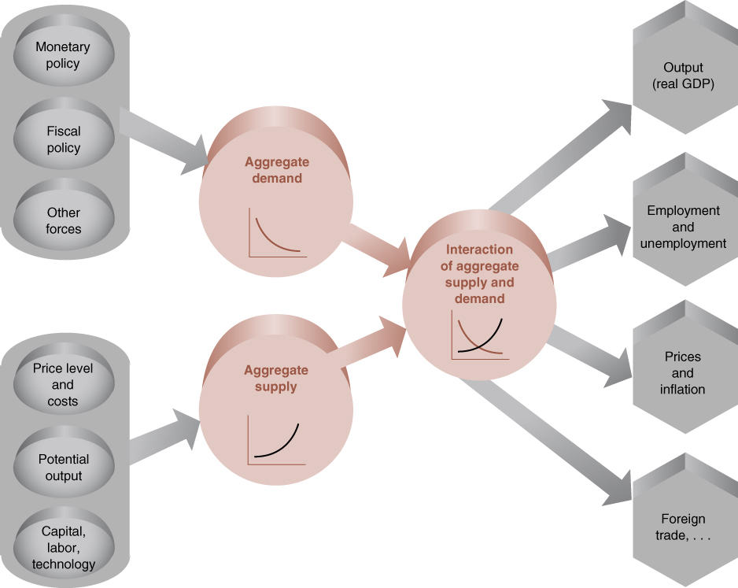
Figura 20-5: A oferta e a procura agregadas determinam os principais agregados macroeconómicos

Slide 4
Análise da Figura 20-5
Procura agregada (AD): valor da despesa que todos os tipos de consumidores estão dispostos a realizar durante um ano [Famílias, Estado, Empresas]
Oferta agregada (AS): valor dos bens e serviços que todas as empresas de um país estão dispostas a produzir e a vender num ano
Que fatores influenciam cada uma?
Procura agregada: preços, políticas do governo
Oferta agregada: preços, custos, disponibilidade dos fatores e tecnologia

Slide 5
Cont.
Eixo vertical: Índice geral de preços
Eixo horizontal: PIB (real)
Interseção entre as duas curvas?
Equilíbrio macroeconómico
Quantidade total de bens e serviços (em termos reais) e preços de todos os bens e serviços (em índice) que satisfazem todos consumidores e produtores

Slide 6
Política macroeconómica keynesiana
Em 1936 Keynes publicou a obra de referência
A Teoria Geral do Emprego, do Juro e do Dinheiro
Revolucionou o modo de pensar o funcionamento da economia
Para os keynesianos:
as políticas governamentais podem influenciar a atividade económica e, portanto, o emprego e a evolução dos preços
Intervenção sobre as componentes da Procura Agregada
Impostos
Salários da Administração Pública
Prestações Sociais

Slide 7
Horizonte temporal
Horizonte temporal
Longo prazo
Tema central: crescimento da capacidade produtiva
Aumento do Produto é determinado por maior capacidade produtiva da economia (lado da oferta)
Curto prazo
Nível do Produto é determinado pela Procura Agregada
Flutuações da Procura Agregada estão, em geral, na origem dos ciclos económicos (choques da procura)

Slide 8
Ciclos económicos
Flutuações periódicas do PIB em torno da sua tendência de longo prazo
Podem ser identificadas 4 fases:
The upturn: uma economia em estagnação ou recessão começa a recuperar
The expansion: rápido crescimento da economia
The peaking out: crescimento cessa ou começa a reduzir
The slowdown or recession: pouco/nenhum crescimento ou mesmo quebra na atividade económica

Slide 9
Cont.
Na prática, os ciclos económicos são altamente irregulares
Duração das fases
Magnitude das fases
Principais causas das flutuações
Curto prazo: alterações na procura agregada
Longo prazo: recursos humanos, produtividade do trabalho, investimento

Slide 10
Política macroeconómica: objetivos
Crescimento elevado e sustentado do Produto Interno Bruto (PIB)
Produto efetivo
medida de todos os bens e serviços finais efetivamente produzidos numa economia num dado ano
a sua evolução ao longo do tempo evidencia períodos de expansão seguidos de períodos de contração: ciclos económicos

Slide 11
Cont.
Como medir o PIB efetivo? Duas valorizações
PIB nominal
Os bens e serviços produzidos num ano t estão valorizados aos preços de mercado desse mesmo ano t
PIB real
Os bens e serviços produzidos num ano t estão valorizados aos preços de mercado do ano base

Slide 12
Cont.
Limitação do Produto efetivo:
não fornece indicações sobre o potencial produtivo de uma economia
Produto potencial
Volume de bens e serviços que uma economia seria capaz de produzir se todos os recursos disponíveis estivessem a ser totalmente utilizados
É um indicador da tendência evolutiva a longo prazo

Slide 13
Cont.
2. Nível elevado de emprego e nível reduzido de desemprego
Indicador: taxa de desemprego
Elevado PIB permite baixo desemprego
3. Estabilidade do nível geral de preços
Estabilidade ou crescimento lento
Indicador: taxa de inflação

Slide 14
Política macroeconómica: instrumentos
Para atingirem os objetivos identificados, os Governos têm três áreas de atuação:
Através dos impostos
política fiscal
Através da despesa pública
política orçamental
Através da taxa de juro e do crédito
política monetária
Nota: com a UEM, a Política Monetária é conduzida pelo BCE (supranacional)

Slide 15
Medição do Produto
Numa economia
as empresas produzem bens e serviços
esta produção gera rendimentos, como salários e lucros, que são aplicados na aquisição de bens e serviços
Podemos assim identificar três atividades que correspondem às três óticas de medição do produto:
Ótica da produção
Ótica do rendimento
Ótica da despesa

Slide 16
Produto: ótica da Despesa
Despesa interna (DI):
despesa em bens e serviços finais produzidos internamente
Não se deve confundir com procura interna
Despesa feita pelos residentes quer em produtos nacionais, quer em produtos importados

Slide 17
Produto: ótica da Despesa
A despesa interna decompõe-se em
Consumo Privado (C):
despesa realizada pelas Famílias
Consumo Público (G):
despesa feita pela Administração Pública (educação, saúde, segurança, recolha lixo, etc.)
Investimento (I): divide-se em
FBCF: despesa em equipamentos, edifícios, etc.
VE: variação das existências (produzidas e não vendidas)
Exportações (E):
despesa dos não residentes em produtos nacionais

Slide 18
Cont.
Donde
DI = C + G + I + E – M
Pelo que
PIBpm (Y) = DI
Preços de Mercado: as componentes da despesa estão valorizadas ao preço de venda aos utilizadores finais, incluindo já impostos indirectos (caso do IVA, por exemplo)
PIBcf = PIBpm - IILS

Slide 19
Produto Nacional Bruto (PNB)
Empresa portuguesa com filial no estrangeiro
lucros contabilizados no PIB do país de destino
rendimentos de fatores de produção recebidos do Exterior
Empresa estrangeira com filial em Portugal
lucros contabilizados no PIB de Portugal
rendimentos de fatores de produção pagos ao Exterior
PNB = PIB + rendimentos de fatores de produção recebidos do Exterior - rendimentos de fatores de produção pagos ao Exterior

Slide 20
RENDIMENTO NACIONAL (RN)
RN = PNLcf
Como se obtém?
A partir do PIBpm
Somar rendimentos dos fatores com Exterior (de Interno a Nacional)
Deduzir as Amortizações (de Bruto a Líquido)
Deduzir os Impostos Indirectos Líquidos (de pm a cf)
RN = PIBpm + RFE – A - IILS

Slide 21
Rendimento Disponível (RD)
Rendimento que as famílias podem afetar ao Consumo e à Poupança
Determinado a partir do Rendimento Nacional
Subtraindo
A poupança das sociedades (lucros não distribuídos)
Os impostos directos (sobre o rendimento)
Adicionando as transferências do Estado para as famílias
Donde,
RD = RN – SE – ID + TR

Slide 22
RELAÇÃO ENTRE INVESTIMENTO E POUPANÇA
O Investimento (I) a realizar num dado ano é financiado pela Poupança (S) gerada na economia nesse ano, por parte de todos os agentes
Poupança das Famílias (SF)
Poupança das Empresas (SE)
Poupança do Estado (SG)
dada pelo Saldo Orçamental (negativa em caso de défice)
Poupança (saldo com) do Exterior (SX)
com valor negativo: capacidade de financiamento ao exterior (positiva: necessidade de financiamento do exterior)
S = SF + SE + SG + SX
Condição de equilíbrio: I = S

Slide 23
Cont.
Famílias (SF) | Estado (SG) | Exterior (SX) | Investimento (I)
1000 | 0 | 0 | 1000
1000 | 100 | 0 | 1100
1000 | 100 | 50 | 1150
1000 | -100 | 0 | 900
1000 | -100 | -100 | 800

Slide 24
Medição do desemprego
Taxa de desemprego calculada pelo INE, trimestralmente e por amostragem; cada indivíduo com 15 anos ou mais é classificado numa das seguintes categorias:
EMPREGADO
trabalhou a tempo inteiro/parcial, esteve de férias ou de baixa médica na semana anterior
DESEMPREGADO
sem emprego na semana anterior mas tendo procurado emprego nas últimas 4 semanas
INATIVO
não trabalhou na semana anterior, nem procurou trabalho nas últimas 4 (estudantes, domésticas, pensionistas, ...)

Slide 25
Cont.
POPULAÇÃO ATIVA:
Total de indivíduos empregados e desempregados
TAXA DE DESEMPREGO:
% da população ativa que se encontra em situação de desemprego
Requisitos para a classificação de “desempregado” do Inquérito/INE

Slide 26
Medição da inflação
Conceito: taxa de variação (anual) do nível de preços
Medição: através, por exemplo, da variação anual do Índice de Preços no Consumidor (IPC)
IPC: mede, num dado momento, o custo de um cabaz de bens e serviços em relação ao seu custo num momento anterior
π(t) = (IPC (t) - IPC (t-1 )) / IPC(t-1), em %

